Slide 1
Итоги воспитательной деятельности 3 четверть 2022-23 уч. год

Slide 2
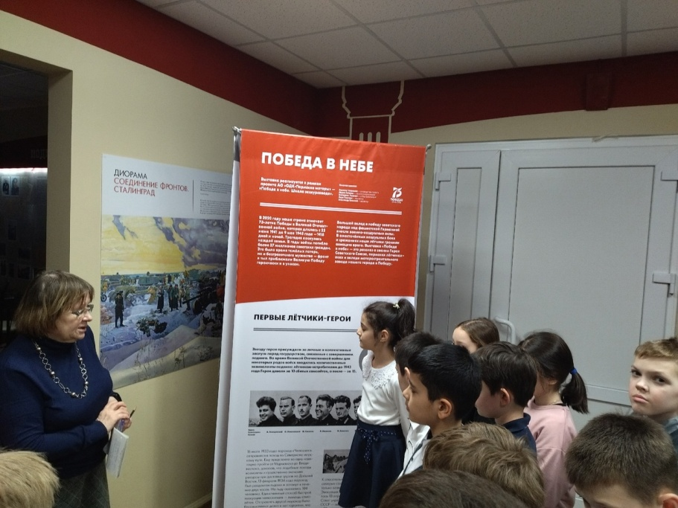
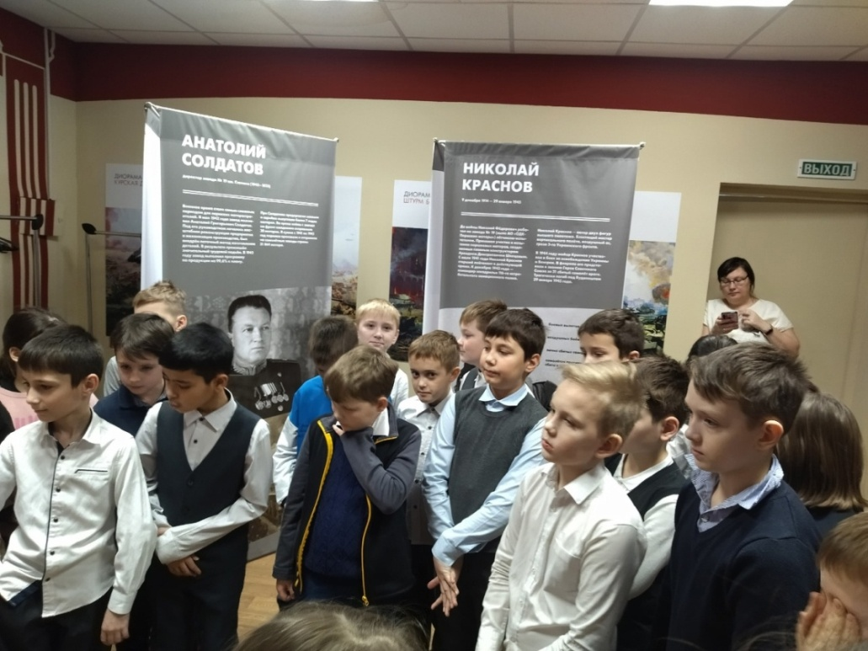
Музейные уроки для 4 классов. Герои летчики

Slide 3
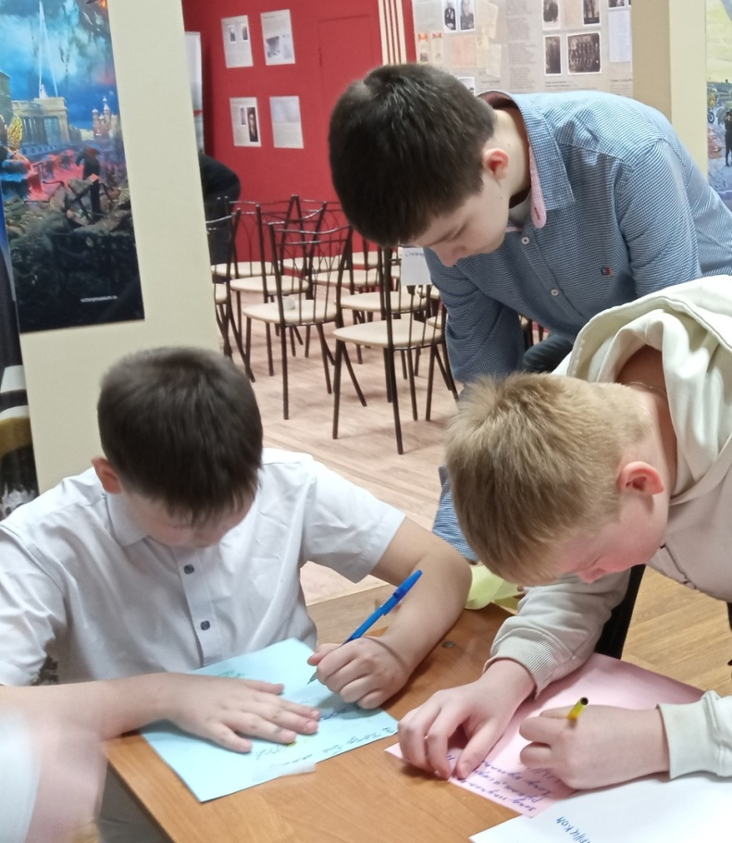
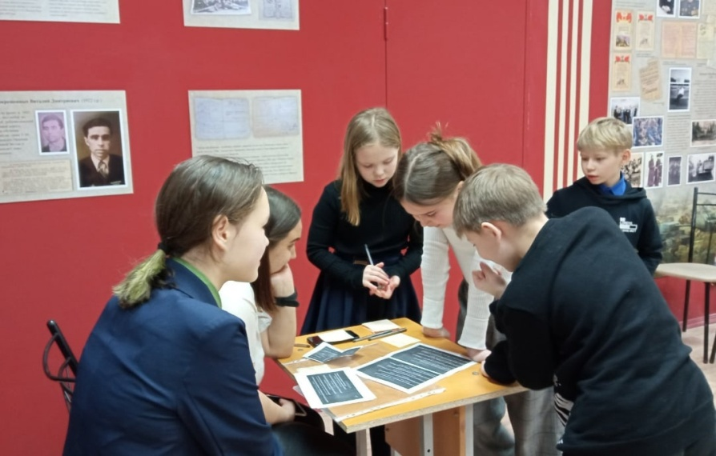
24 - 25 января ребятами из актива школьного самоуправления первого корпуса была организована квест-игра, приуроченная ко Дню российского студенчества для учеников 4, 5, 8 классов.

Slide 4
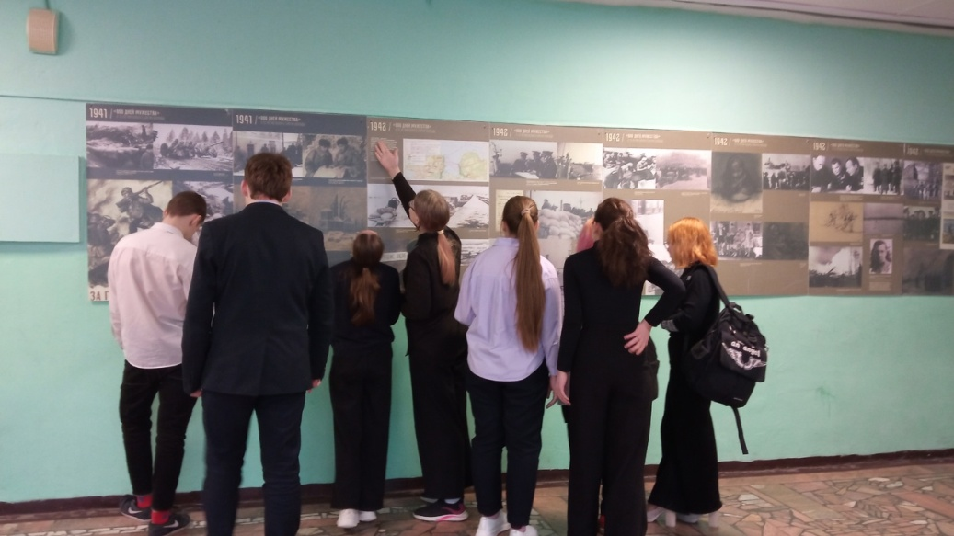
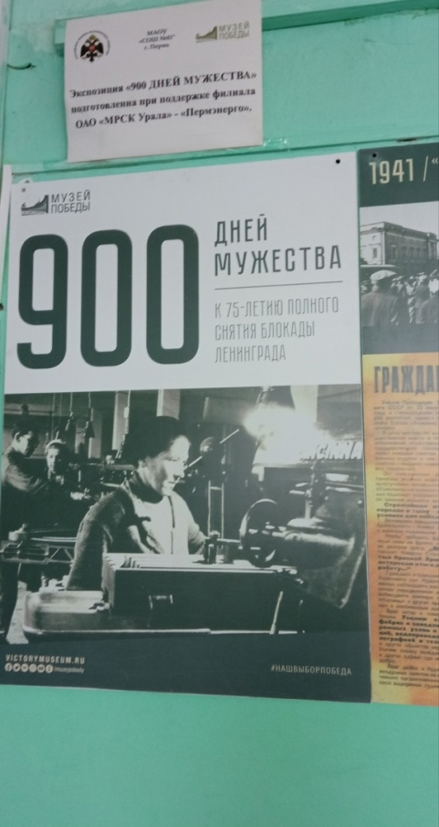
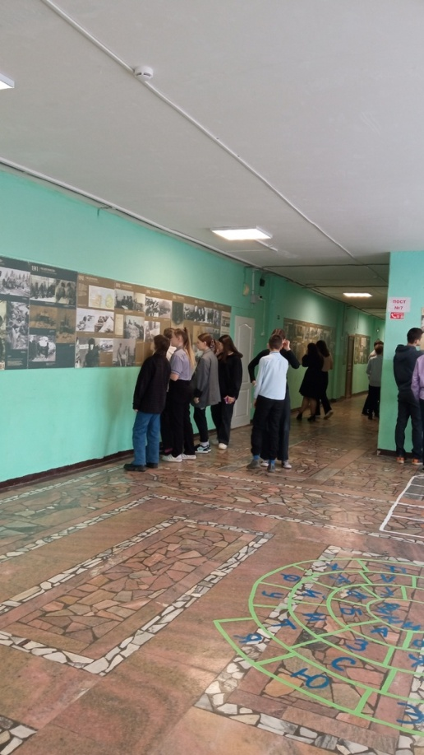
27.01 Музейные уроки и экскурсии по экспозиции "900 дней мужества".

Slide 5
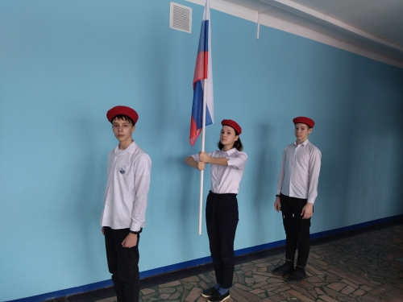
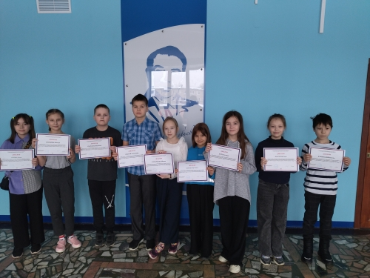
30.01 Торжественная церемония поднятия флага и исполнения гимна Российской Федерации. Награждение учащихся за активное участие в жизни школы.

Slide 6
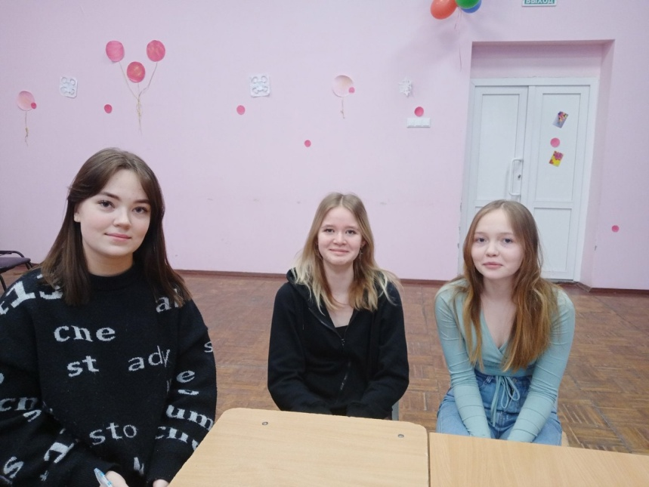
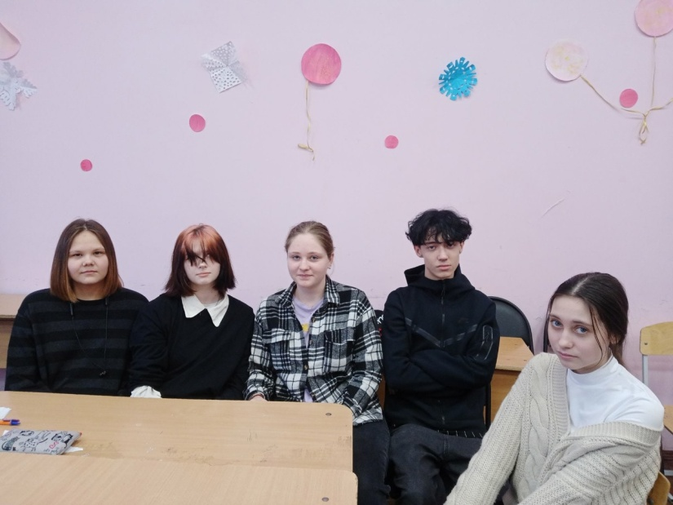
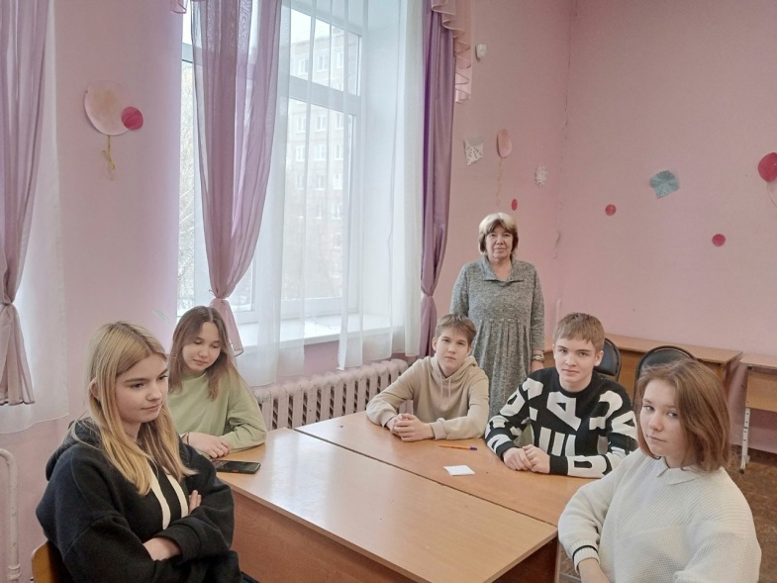
31.01 Интеллектуальные игры 8,9,10 классы

Slide 7
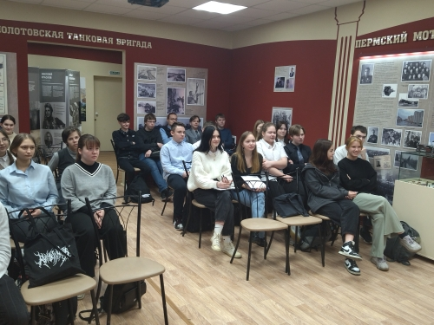
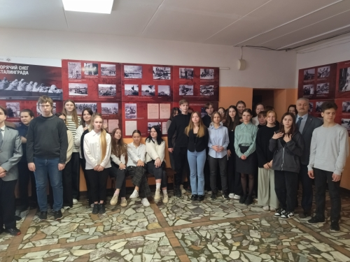
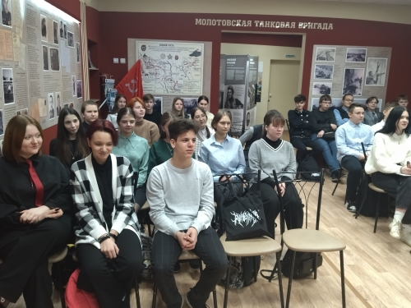
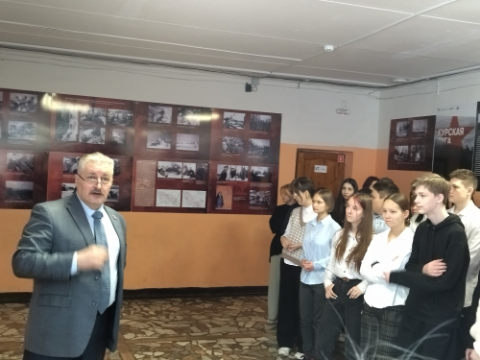
3.02.2023 Для учащихся 9 классов прошел музейный урок «Горячий снег Сталинграда»

Slide 8
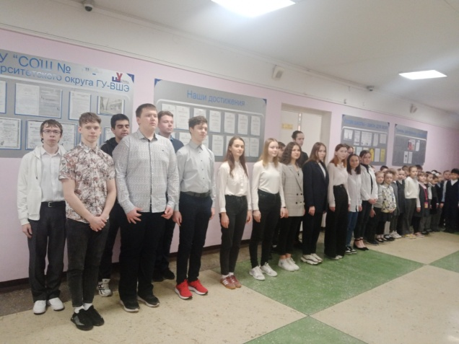
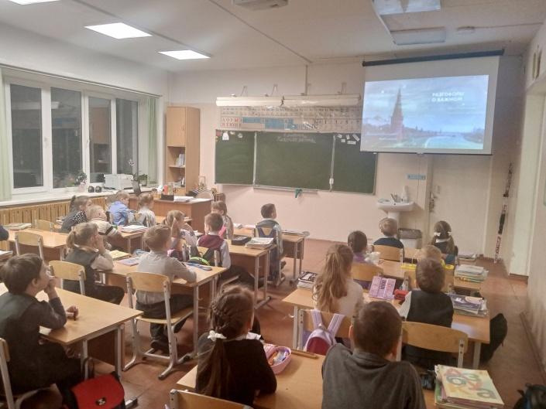
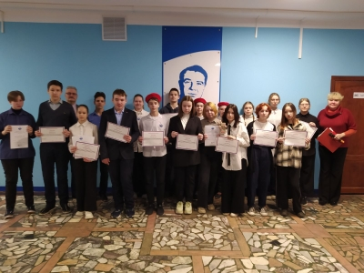
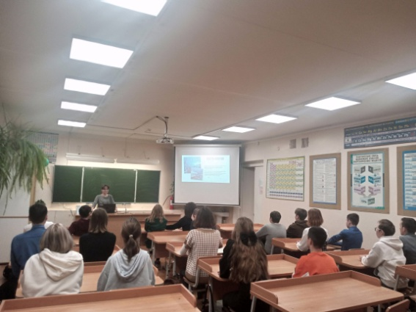
06.02 Торжественная церемония поднятия флага и исполнения гимна Российской Федерации.Награждение учащихся за активное участие в жизни школы. Внеурочное занятие «Разговоры о важном» было посвящено Дню Российской науки.

Slide 9
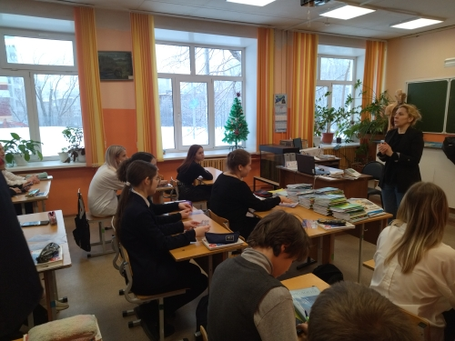
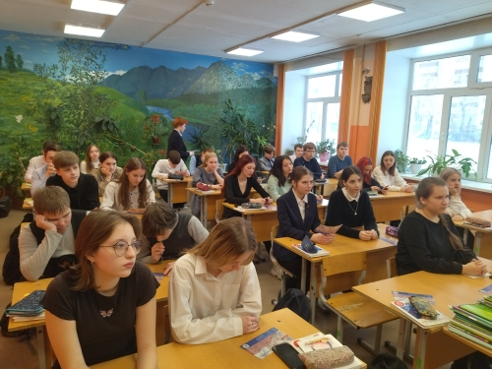
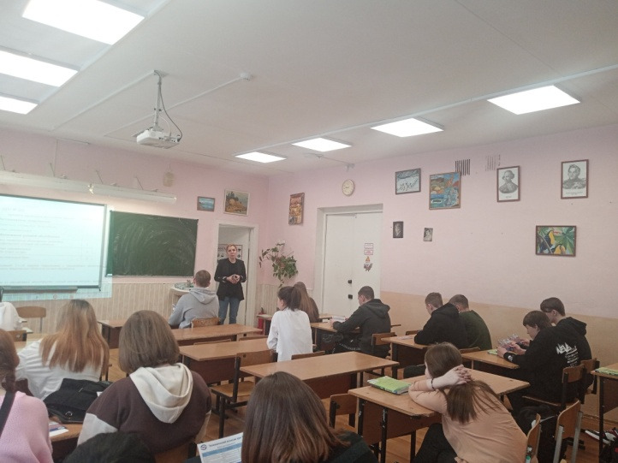
06.02. Экономический колледж при ПГУ. Профориентационная встреча для 9 классов.

Slide 10
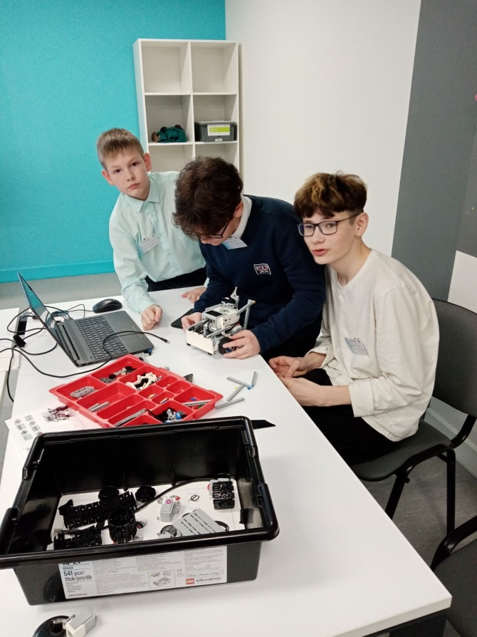
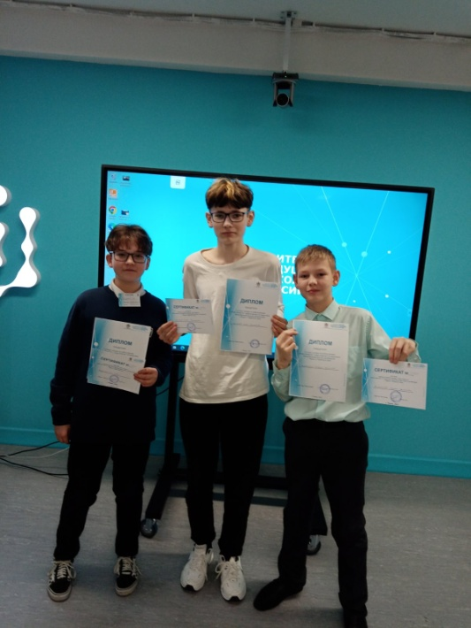
Состоялась первая игра Турнира по робототехнике «Робо-Лазертаг» среди учащихся 7-х классов

Slide 11
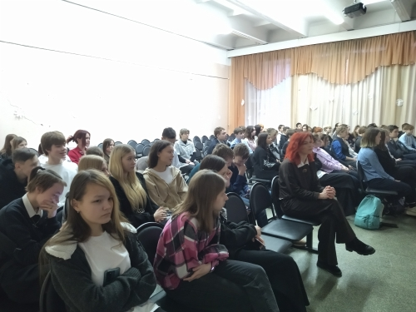
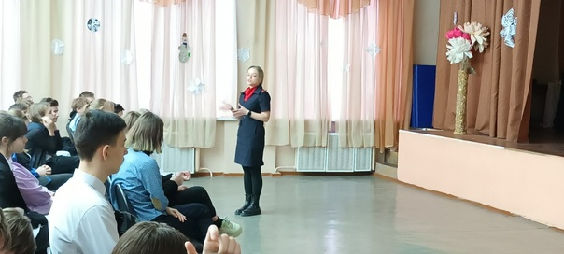
8.02 состоялась беседа инспектора отделения пропаганды БДД ОГИБДД УМВД России по г. Перми лейтенанта полиции Питц Т.С. "Безопасное поведение пешеходов в зимний период" , старшего инспектора ПДН майора полиции Алексеевой М.Э. "Административная и уголовная ответственность за употребление ПАВ", "Половая неприкосновенность" с учащимися 8-х классов

Slide 12
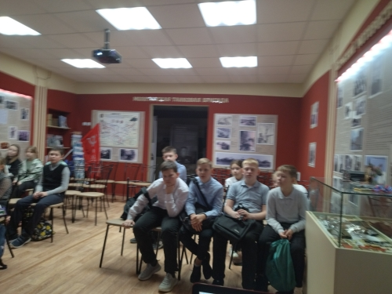
8 февраля — День памяти юного героя–антифашиста. В этот день для 5 класса прошел музейный урок "Дети-герои Великой Отечественной войны"

Slide 13
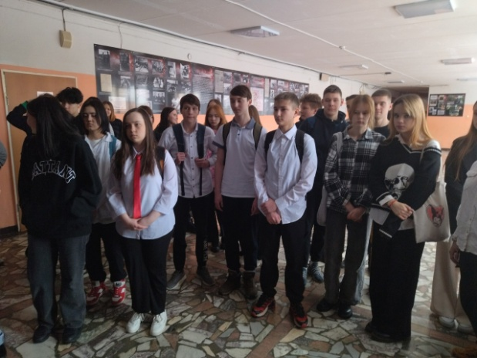
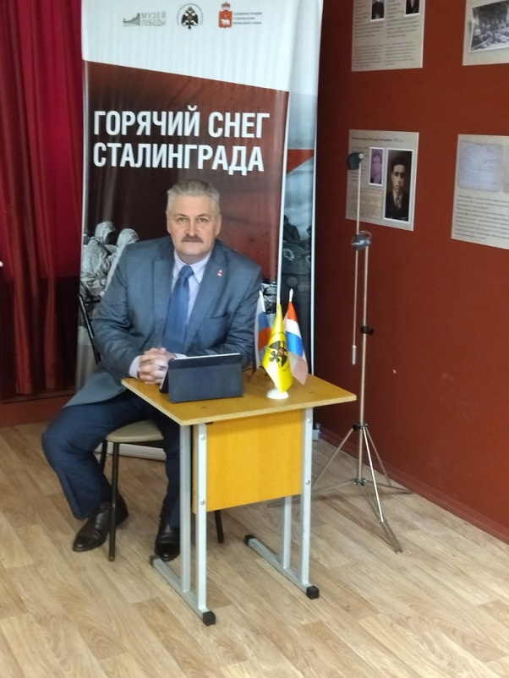
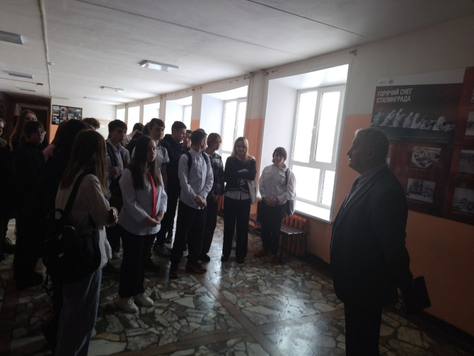
9.02 Музейный урок для 9-х классов "Сталинградская битва"

Slide 14
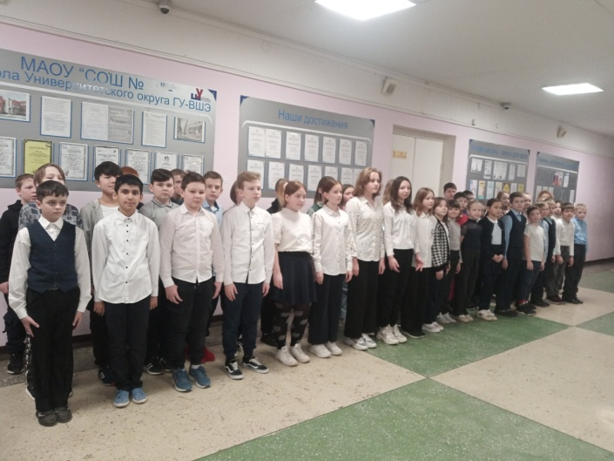
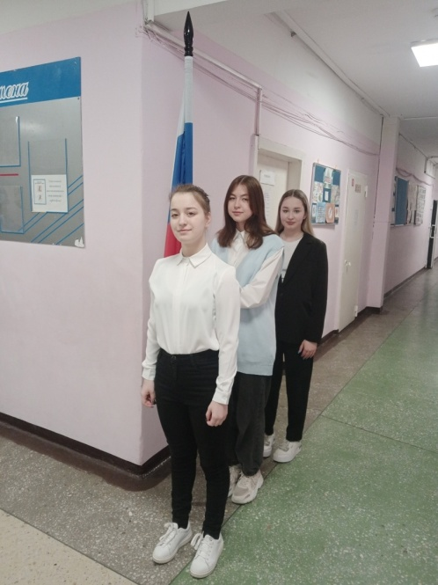
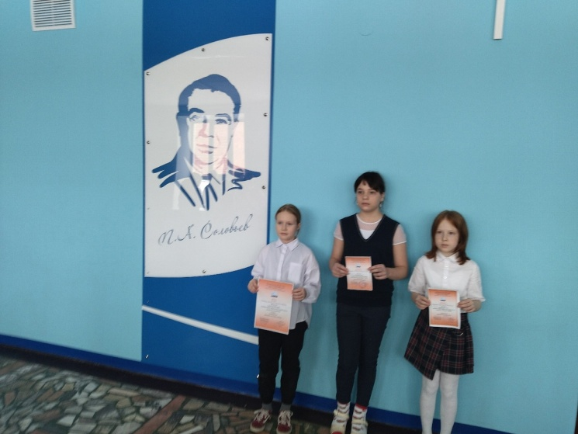
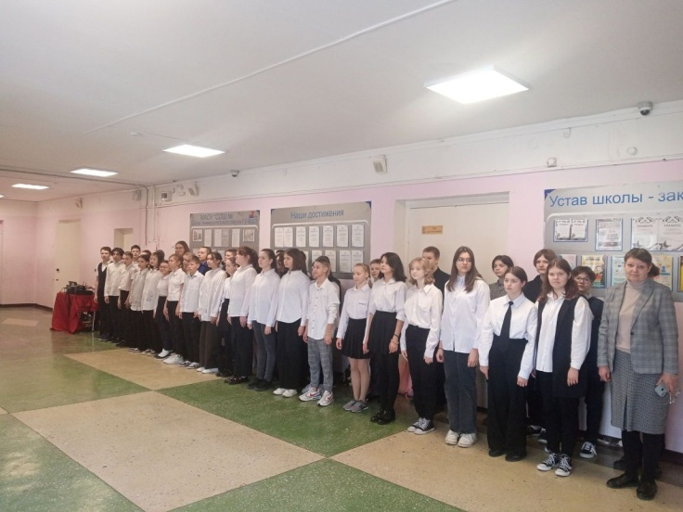
13.02 Торжественная церемония поднятия флага и исполнения гимна Российской Федерации. Награждение учащихся за активное участие в жизни школы.

Slide 15
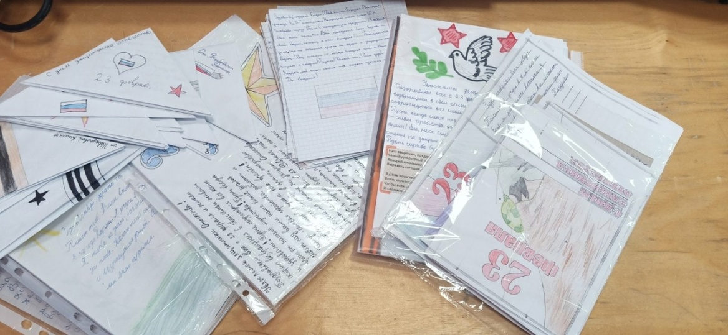
с 1 по 15 февраля 2023 г. прошла Всероссийская молодежная акция «Письмо защитнику Отечества».

Slide 16
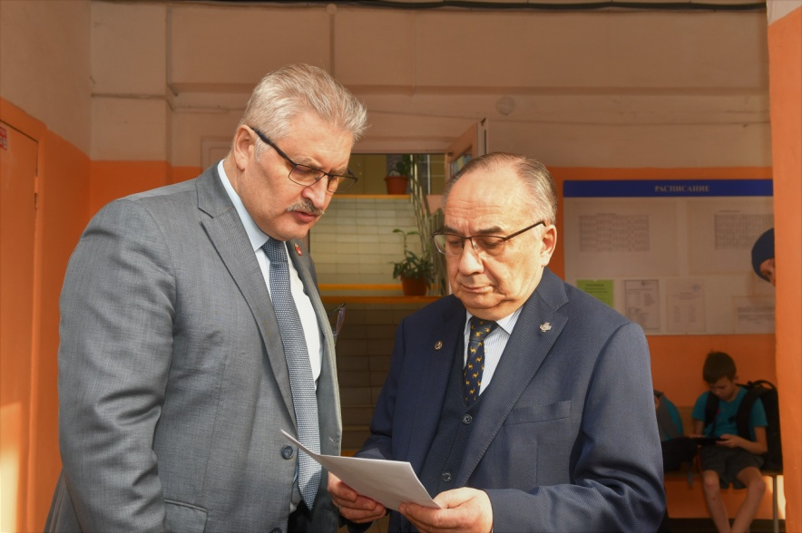
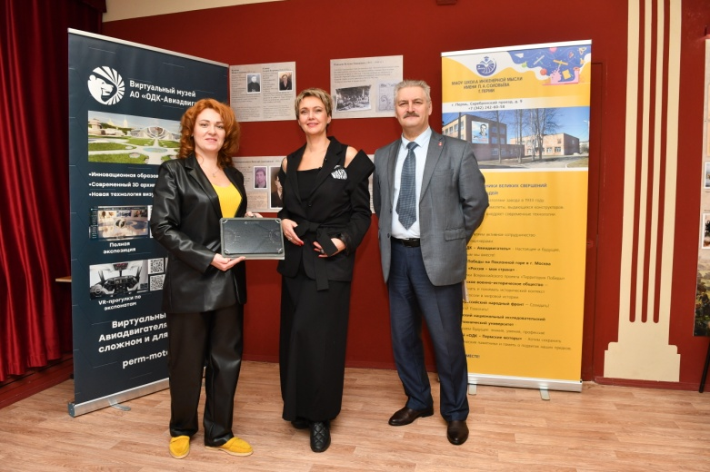
17.02.2023 Открытие виртуального музея АО "ОДК -Авиадвигатель".

Slide 17
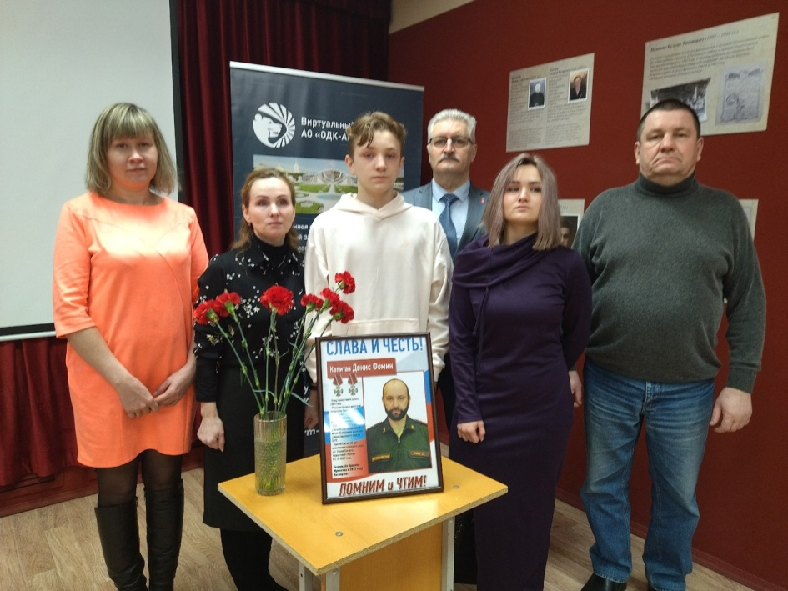
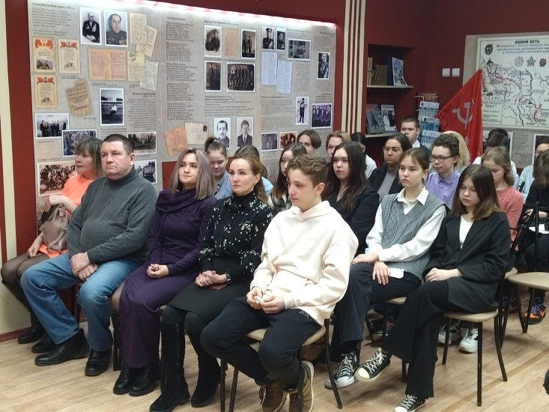
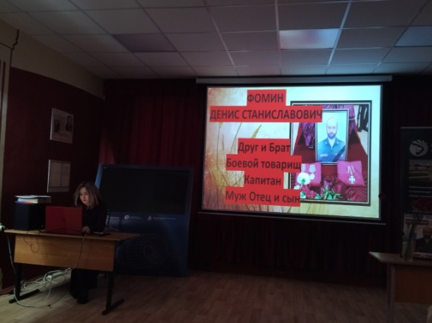
20.02 Торжественная церемония поднятия флага и исполнения гимна Российской Федерации. Разговор о важном – День Защитника Отчества.

Slide 18
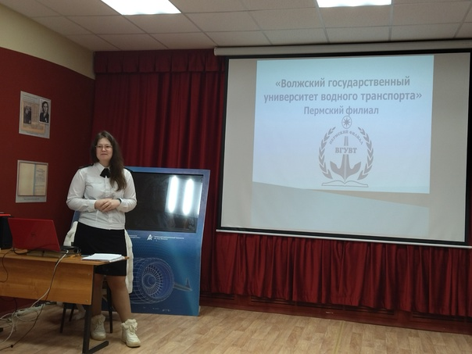
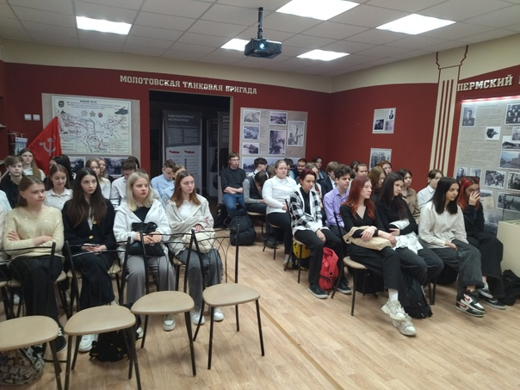
Профориентационная встреча. Пермский филиал ФГБОУ ВО "Волжский государственный университет водного транспорта"

Slide 19
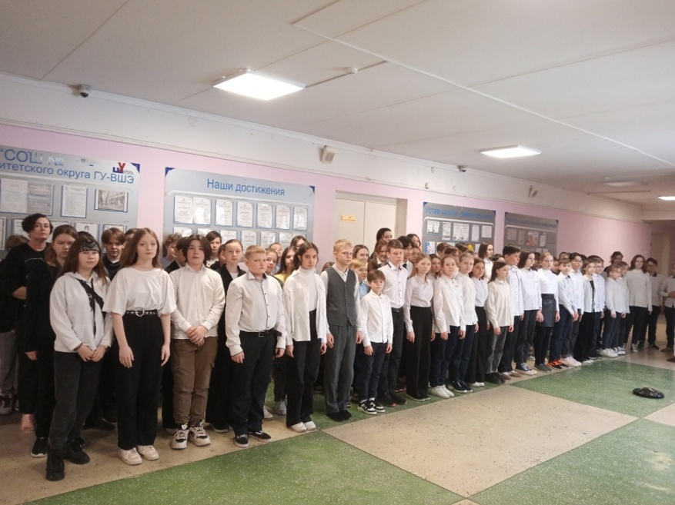
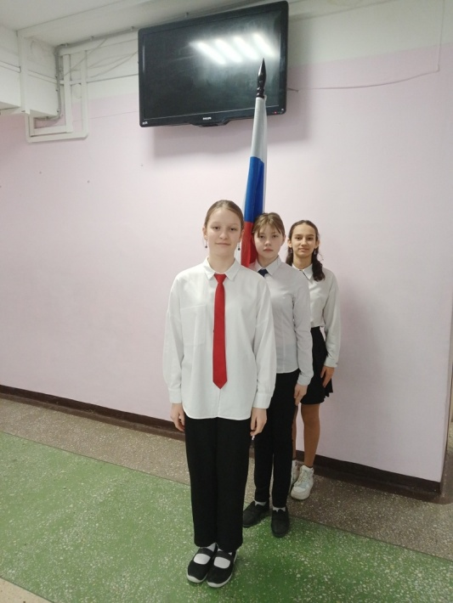
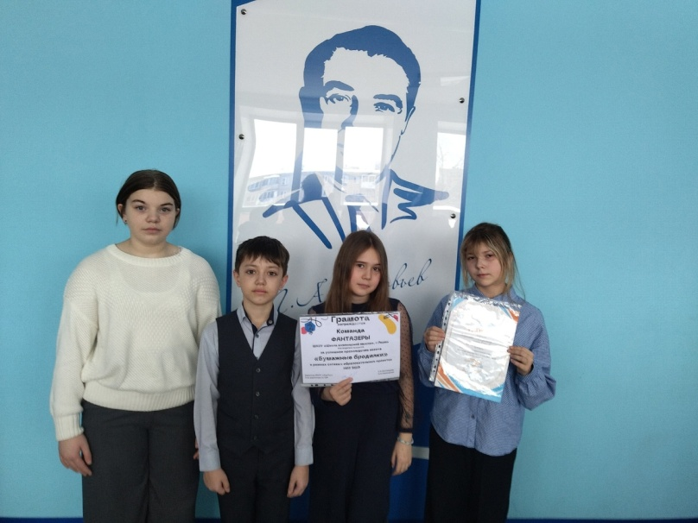
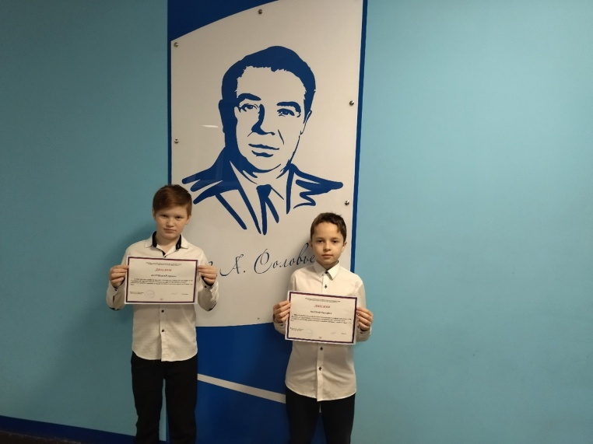
27.02 Торжественная церемония поднятия флага и исполнения гимна Российской Федерации. Награждение учащихся за активное участие в жизни школы

Slide 20
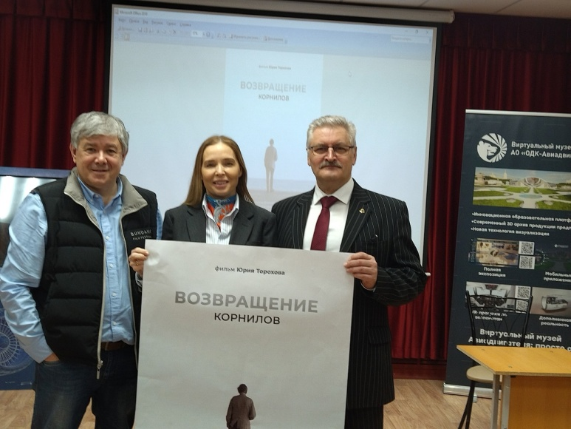
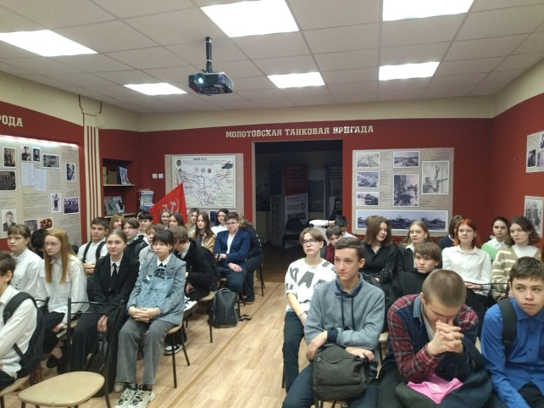
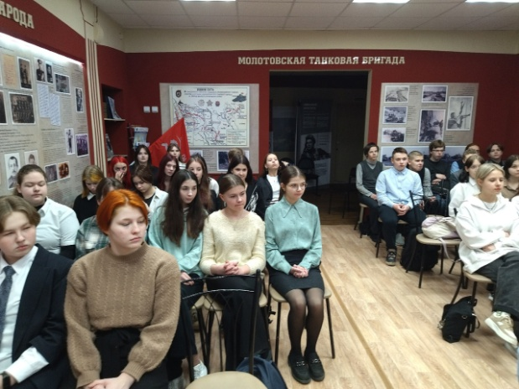
27, 28 февраля совместно с региональным отделением Российского военно-исторического общества Пермского края был показан школьникам фильм «Возвращение. Корнилов» в рамках тематических уроков «Историческое значение Крыма для России. Люди и судьбы».

Slide 21
6.03 Торжественная церемония поднятия флага и исполнения гимна Российской Федерации. Награждение учащихся за активное участие в жизни школы

Slide 22
13.03 Торжественная церемония поднятия флага и исполнения гимна Российской Федерации.

Slide 23
Первый Общероссийский передвижной фестиваль «Кино на службе Отечеству»

Slide 24
"Мистер школы 2023"

Slide 25
Литературная гостиная "Поэт в бою за Родину свою"

Slide 26
Школьная научно-практическая конференция

